Slide 1
ETKİLİ TEST ÇÖZME STRATEJİLERİ
Kandıra Anadolu Lisesi Psikolojik Danışma ve Rehberlik Servisi

Slide 2
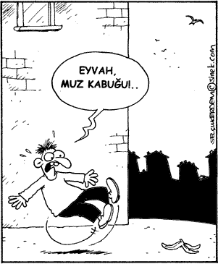
Denemelerde hep şu konudan soru geliyor ve ben onları yapamıyorum. Gerçek sınavda da gelirse yapamam demeyin. önyargılı olmayın.

Slide 3
DİKKAT EDİLECEK TEMEL NOKTALAR
Soru kökü anlaşılmadan cevabı düşünmeye çalışmak hızı düşürür. Zaman kazanmak için soruyu okumadan cevap şıklarına koşmak sizi yanıltabilir.
Soruda sizden ne isteniyorsa ne eksik ne fazla, sadece istenileni düşünmelisiniz. Bazı sorular sizin için çok kolay gelir ve cevabin böyle kolay olmayacağını düşünürsünüz. Halbuki bazen böyle kolay sorular sormak da bu işin tekniğinin bir parçasıdır.

Slide 4
İnsan psikolojisi soru içindeki ifadeleri olumlu yönde algılamaya eğilimlidir. Bu nedenle soru formlarında altı çizili veya kalın yazı karakterli ifadeleri daha dikkatli okumalısınız.
Soru kökünün veya soru metninin uzun oluşu sizin için daha fazla ipucu anlamına gelir. Bu sebeple uzun metinli sorular daha kolay çözülebilen sorular olarak algılanmalıdır.

Slide 5
Cevap şıklarını elerken eğer 2 şıkka indirebilmişseniz bunlardan birisini seçmenizde mahsur yoktur. Ancak ikiden fazla şık cevap olabilecek nitelikteyse bu soruyu cevaplandırmamanız, en azından sınavın sonlarına doğru soruya dönmek üzere boş bırakmanız daha uygun olacaktır.
İki şık arasında kaldığınız zaman; öncelikle soru cümlesini tekrar okuyun, sonra iki şıktan size en kuvvetli geleni okuyarak metne geçin. Ulaşmak istediğiniz sonucu bulduğunuz zaman doğru cevap bu şıktır. Eğer bulamadıysanız doğru cevap diğeridir.

Slide 6
Test çözerken sorunun doğru cevabini bulmak kadar önemli olan bir diğer olay da cevap olmayacak şıkların tespitinin yapılmasıdır. Böylece çözüm alternatiflerini daha netleştirir ve doğru şıkka ulaşabilme hızınızı daha da arttırabilirsiniz.
Cevap şıklarında cevaba benzeyecek bazen iki, bazen de üç şık bulunabilir. Bunlara çeldirici adi verilir. Çeldiriciler ilk basta cevap gibi görünebilir ama ufak bir zihni egzersizle doğru cevabi bulmanız mümkündür. Bu tip sorularda cevap genellikle soru metninde saklıdır

Slide 7
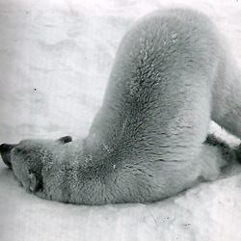
SINAVLARDA TERS KÖŞEYE YATABİLİRSİNİZ AMA HER SINAVDA YENİ ŞEYLER ÖĞRENİRSİNİZ.

Slide 8
Sınavda zaman kullanımını en fazla zora sokan bildiklerimizi ve bilmediklerimiz değil, biraz bildiğimiz ya da tereddüt ettiğimiz sorulardır. Bu yüzden soruyla inatlaşmak, “bu soruyu da çözmezsem bittim!” mantığı testin sonunda hüsrana uğrama riskini artırabilir.
Paragraf tipli sorularda genellikle paragraftan önce soru kökünün okunması paragrafın ikinci defa okunması mecburiyetini önler. Soru kökünü okuyan zihin, soruyu zihni hazırlıkla okuma eğiliminde olur.

Slide 9
Her test bölümü arasında mutlaka en az bir dakika verilmeli, bu arada gözler dinlendirilmeli, vücut hareket ettirilmelidir. Kan dolaşımı hızlandırılmalı, beynin ihtiyaç duyduğu enerji, kan dolaşımı sayesinde verilmelidir.

Slide 10
Her testte bilgi seviyesinin altında ve üstünde sorularla karsılaşırsınız. Ancak testin genelini standart bilgi birikimi ve yorum gücüyle çözülebilecek sorular oluşturur.
%10’u çok zor/çok kolay,
%20’si zor/kolay ve
%40’i normal bilgi seviyesindedir.

Slide 11
Turlu soru çözme yöntemi, testteki her soruyu incelemenize yardımcı olur. Cevaplandırılmayan soruları soru kitapçığında bir işaret veya bir simgeyle simgelendirmek o soruların ikinci turda daha kolay bulunmasını sağlar.

Slide 12
Test çözümünde kodlama da önemlidir. Soruyu kitapçık üzerinde çözmüş olmak o soruyla isinizin bittiği anlamına gelmez. Soruyu doğru çözmek kadar optik forma doğru kodlamak da önemlidir.
ETKİLİ 2 YOLU VAR:
1) soru-kodlama-soru-kodlama
2) sayfa-kodlama-sayfa-kodlama

Slide 13
Doğru cevabın belli bir yeri yoktur. Alt alta üç yada daha fazla soruda aynı şık doğru cevap olabilir.
Doğru şıkı buldum diye diğer şıkları okumamazlık yapmayın

Slide 14
Hangi dersten başlanmalı???
Denemeler buna karar vermek için bir fırsattır.
Tercihiniz hangi puan türünde ise o puan türünde en etkili desten başlamanız faydalı olabilir.

Slide 15
ÖSS tipi sınavlarda hem psikolojik gerilimi yüksek olan hem de içerik zenginliği bulunan sınavlardır.Test çözümü esnasında testte yer alan konuların dışında düşünme süreçleri konsantrasyonu bozar. Bu sebeple hangi testi çözüyorsanız, zihni yorgunluğunuz da o konunun sınırları içinde olması gerekir.
Son 10 yılda çıkmış soruların çözülmesi, ÖSYM sorularına aşinalığınızı artıracaktır.

Slide 16
Soru içinde geçen ipuçlarından faydalanmayı bilin. Bunlar altı çizili, koyu puntoyla yazılmış, tırnak içinde, değildir, olmaz, her zaman, hiçbir zaman, bütün, zaman zaman, yoktur, vardır, birbirinden farklı, birbirine benzer, eşdeğer, birden fazla, ayrı ayrı, iç içe, yan yana, ikisi bir arada, ana düşünce, yan düşünce, benzer düşünce, asla, genellikle, çoğu, vb. ipuçlarıdır

Slide 17
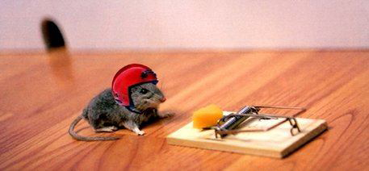
Başarısız olmaktan korkmayın. Unutma ki korku başarıyı artırmaktan çok azaltır.

Slide 18
ŞU ANA KADAR YAPAMADIKLARINDAN
DERS ÇIKAR.
KALAN SÜREYİ İYİ KULLAN

